Slide 1
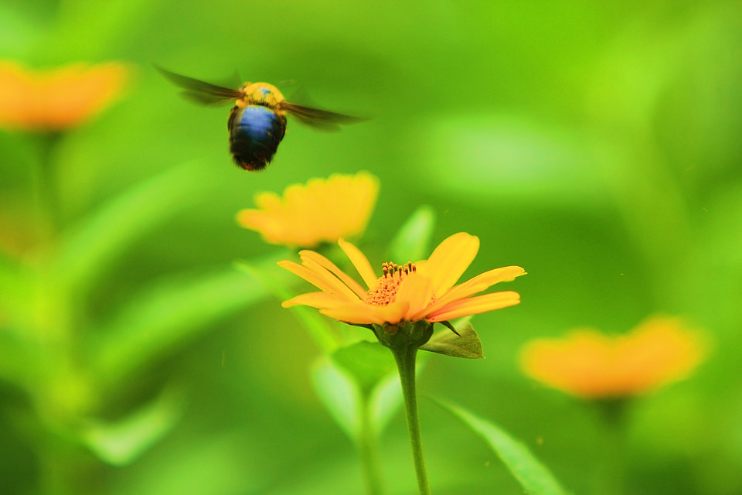
Quando a gratidão aponta o caminho
POEMA E FORMATAÇÃO DA POETISA
NORMA APARECIDA SILVEIRA DE MORAES
DIVULGAÇÃO
NORMA SILVEIRA MORAES SLIDES
NORMA EXPERIMENTAIS POÉTICOS
WWW.SERGRASAN.COM

Slide 2

A gratidão é bem comovente, um sentimento dos mais belos.
A gratidão aponta caminhos, serena a vida, aquieta a alma

Slide 3
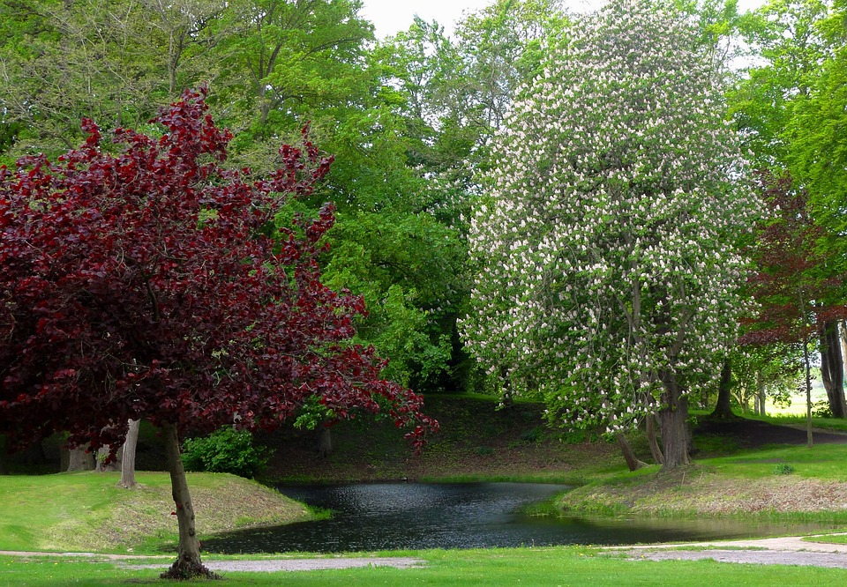
A gratidão não obedece regras, ela nasce de uma virtude
A gratidão não deixa ninguém tomar decisões precipitadas

Slide 4
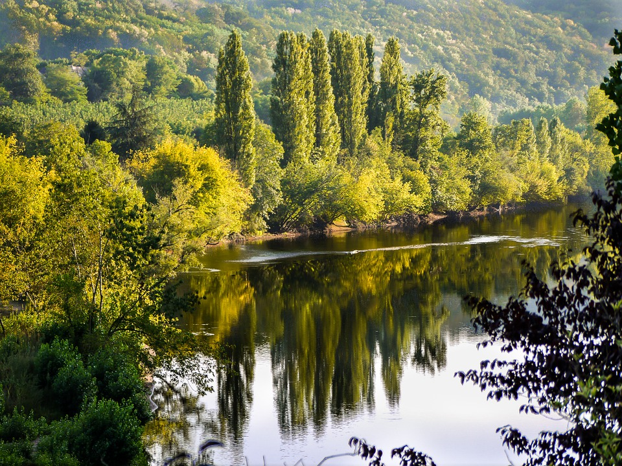
A gratidão mexe com sentimentos bons e profundos
A gratidão sufoca o desejo de querer mal, é ponderável

Slide 5
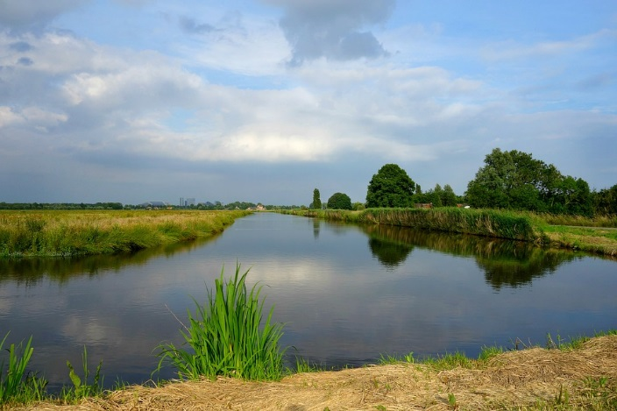
A gratidão tem suas facetas e nuances que aconselha
A gratidão se opõe a ingratidão, o sentimento mais mesquinho

Slide 6
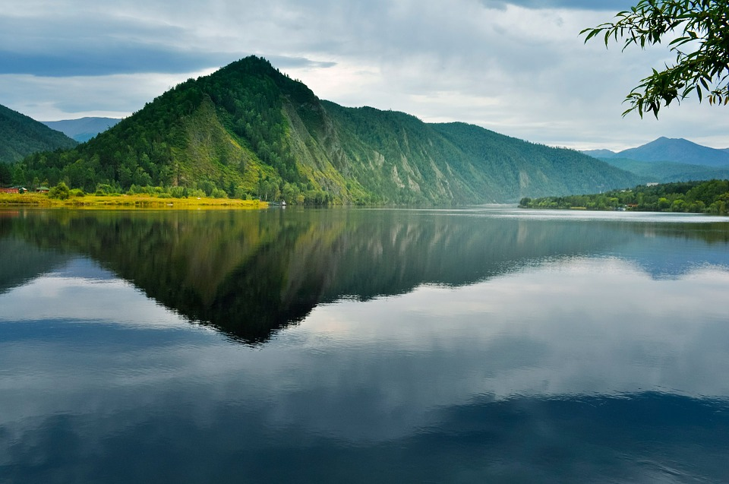
A gratidão vem da alegria, de receber uma dádiva, um bem.
A gratidão purifica a alma, apoia e acomoda a harmonia

Slide 7
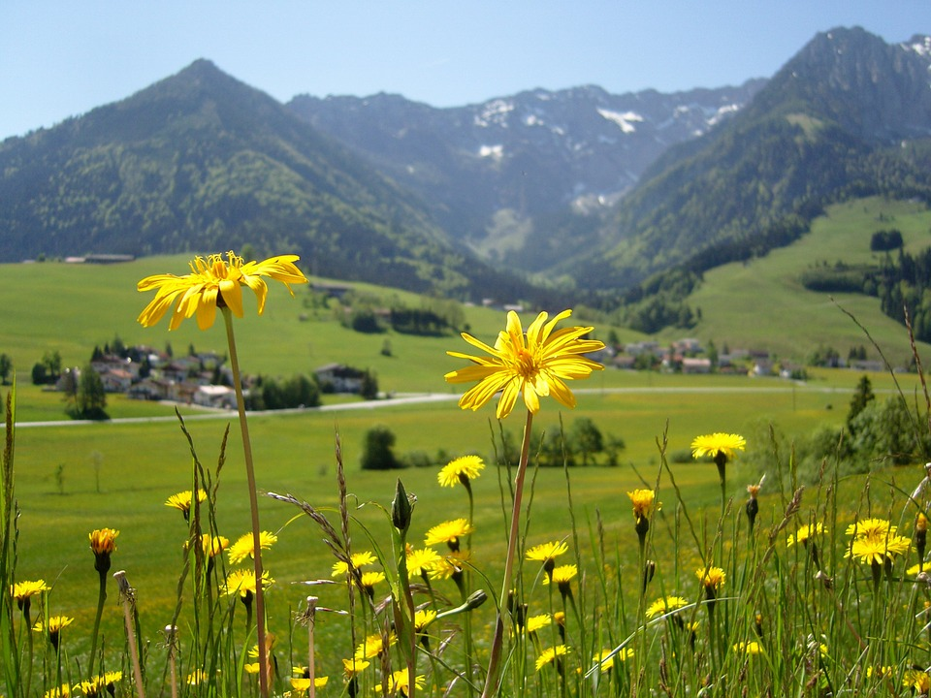
A gratidão é leve, reflexiva, compensatória, humanizada, serena
A gratidão tem atributos serenos, combate a maledicência, é da paz

Slide 8
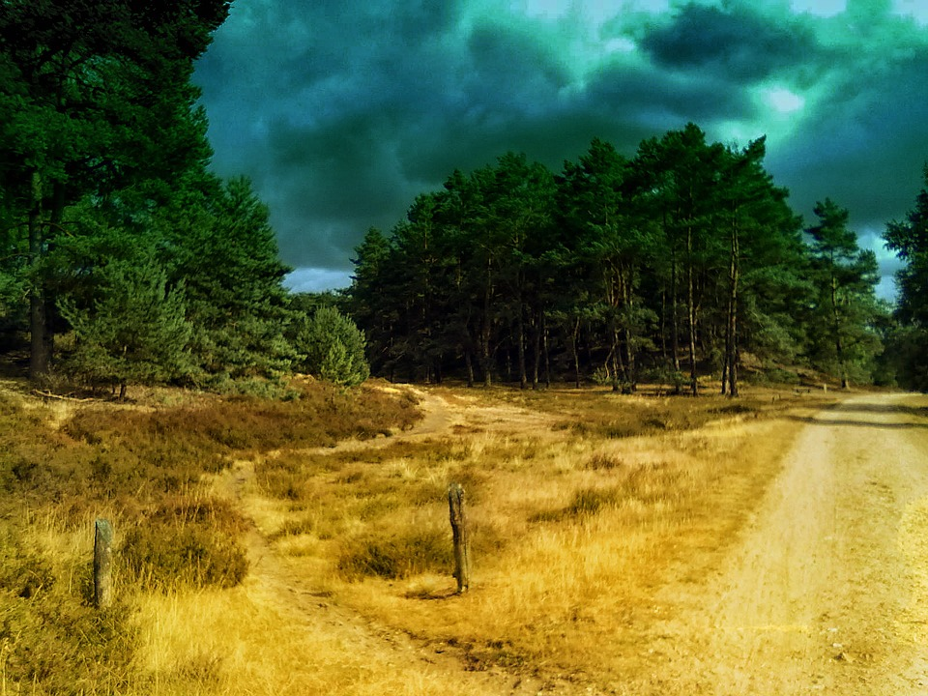
A gratidão não é invejosa, é o profundo reconhecimento, consideração
A gratidão é segura, não deixa ninguém sem o pão, é caridosa

Slide 9
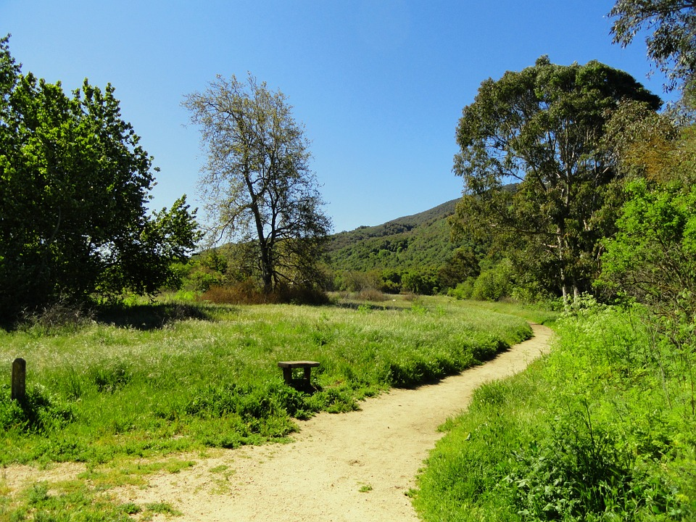
A gratidão é a alma pura, que reflete os porquês, motivos...
A gratidão comove, gera bons sentimentos, alegra, faz o bem acontecer

Slide 10

A gratidão traz a prosperidade porque é um sentimento que abençoa
A gratidão mexe com a vida da gente, pode ser farol, O Caminho

Slide 11
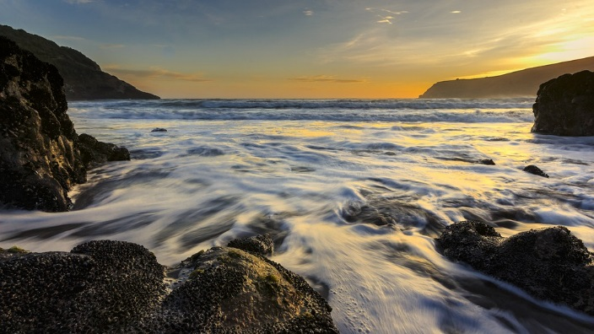
A gratidão estimula a contemplação, o amor, gera bom entendimento e percepção
​​​​​​​
A GRATIDÃO É DEUS EM AÇÃO EM NOSSOS CORAÇÕES, E A INTEGRAÇÃO COM A VIDA E A NATUREZA

Slide 12
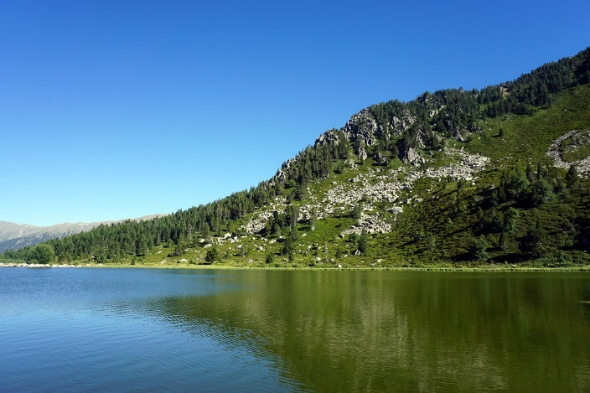
Quando a gratidão aponta o caminho
POEMA E FORMATAÇÃO do slides DA POETISA
NORMA APARECIDA SILVEIRA DE MORAES
Música: Rock And Roll Lulabay – B.J.T.THOMAS
Imagens site Pixabay
De Slides em vídeos para o zap: Katia Assis Izú
DIVULGAÇÃO
www.normasilveiramoraes.recantodasletras.com.br
NORMA SILVEIRA MORAES SLIDES
NORMA EXPERIMENTAIS POÉTICOS
WWW.SERGRASAN.COM
RESPEITE AS AUTORIAS.JAN 19

